Slide 1
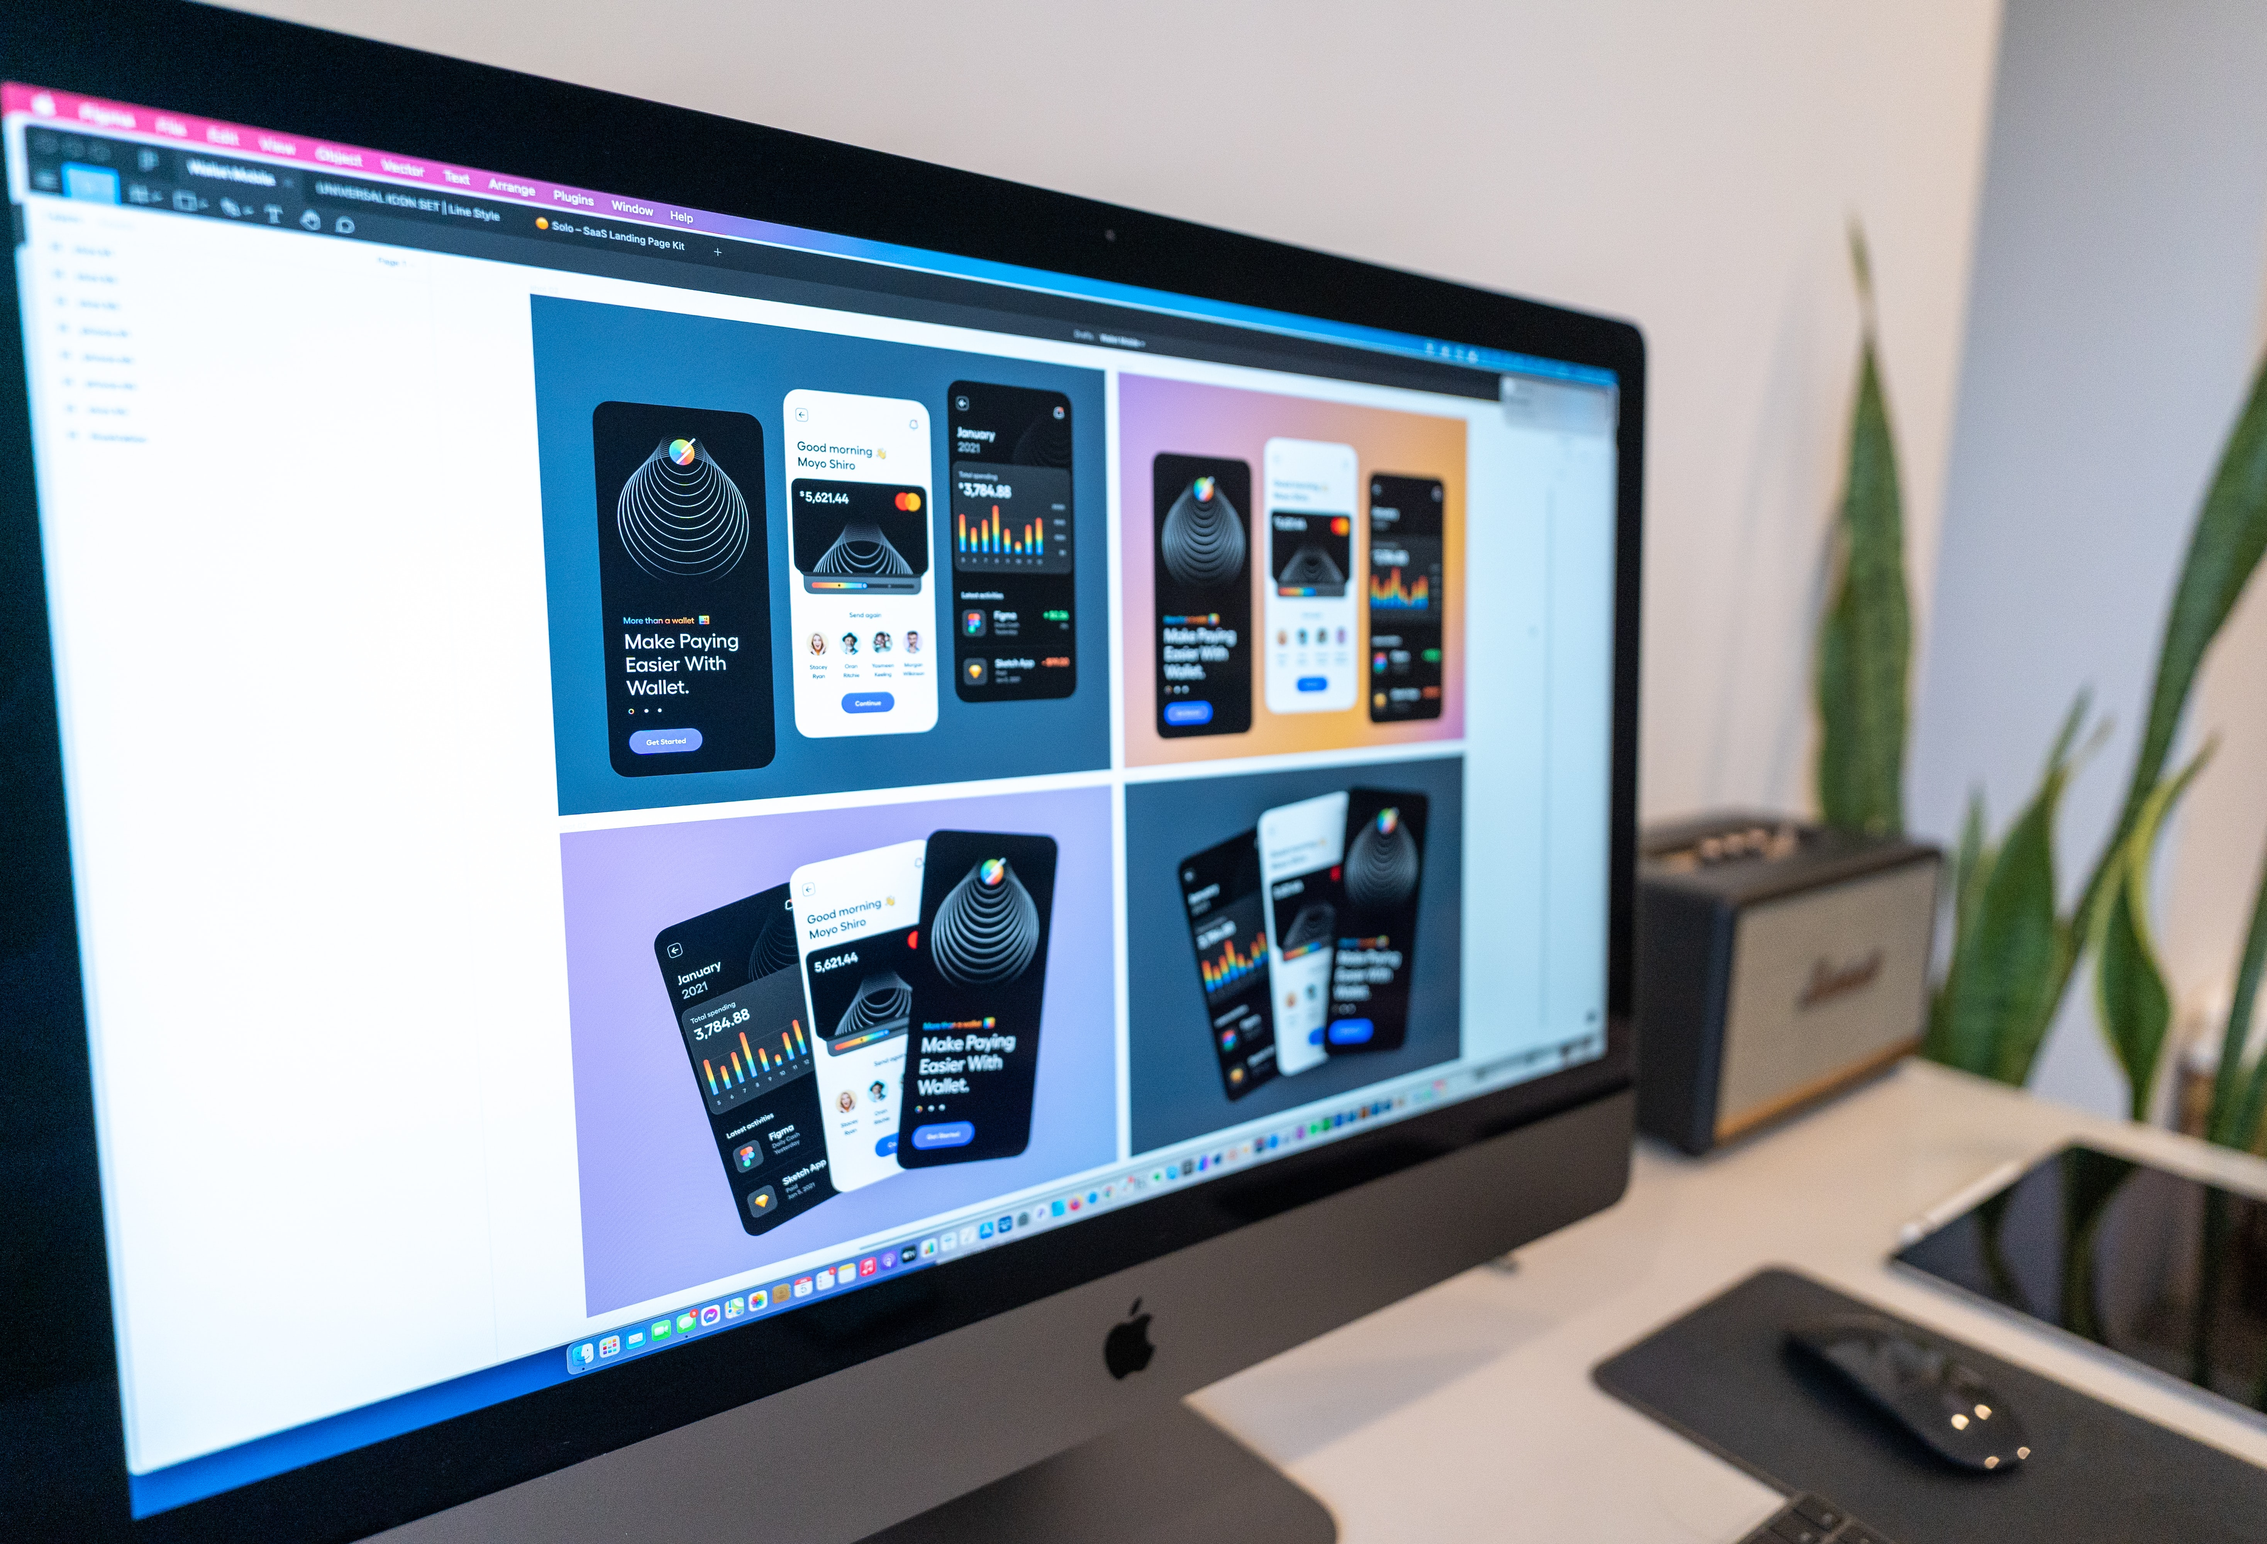
Подобрать ПК по следующей классификации: компьютер для дизайнера
Низамов Максим, Добышев Иван

Slide 2
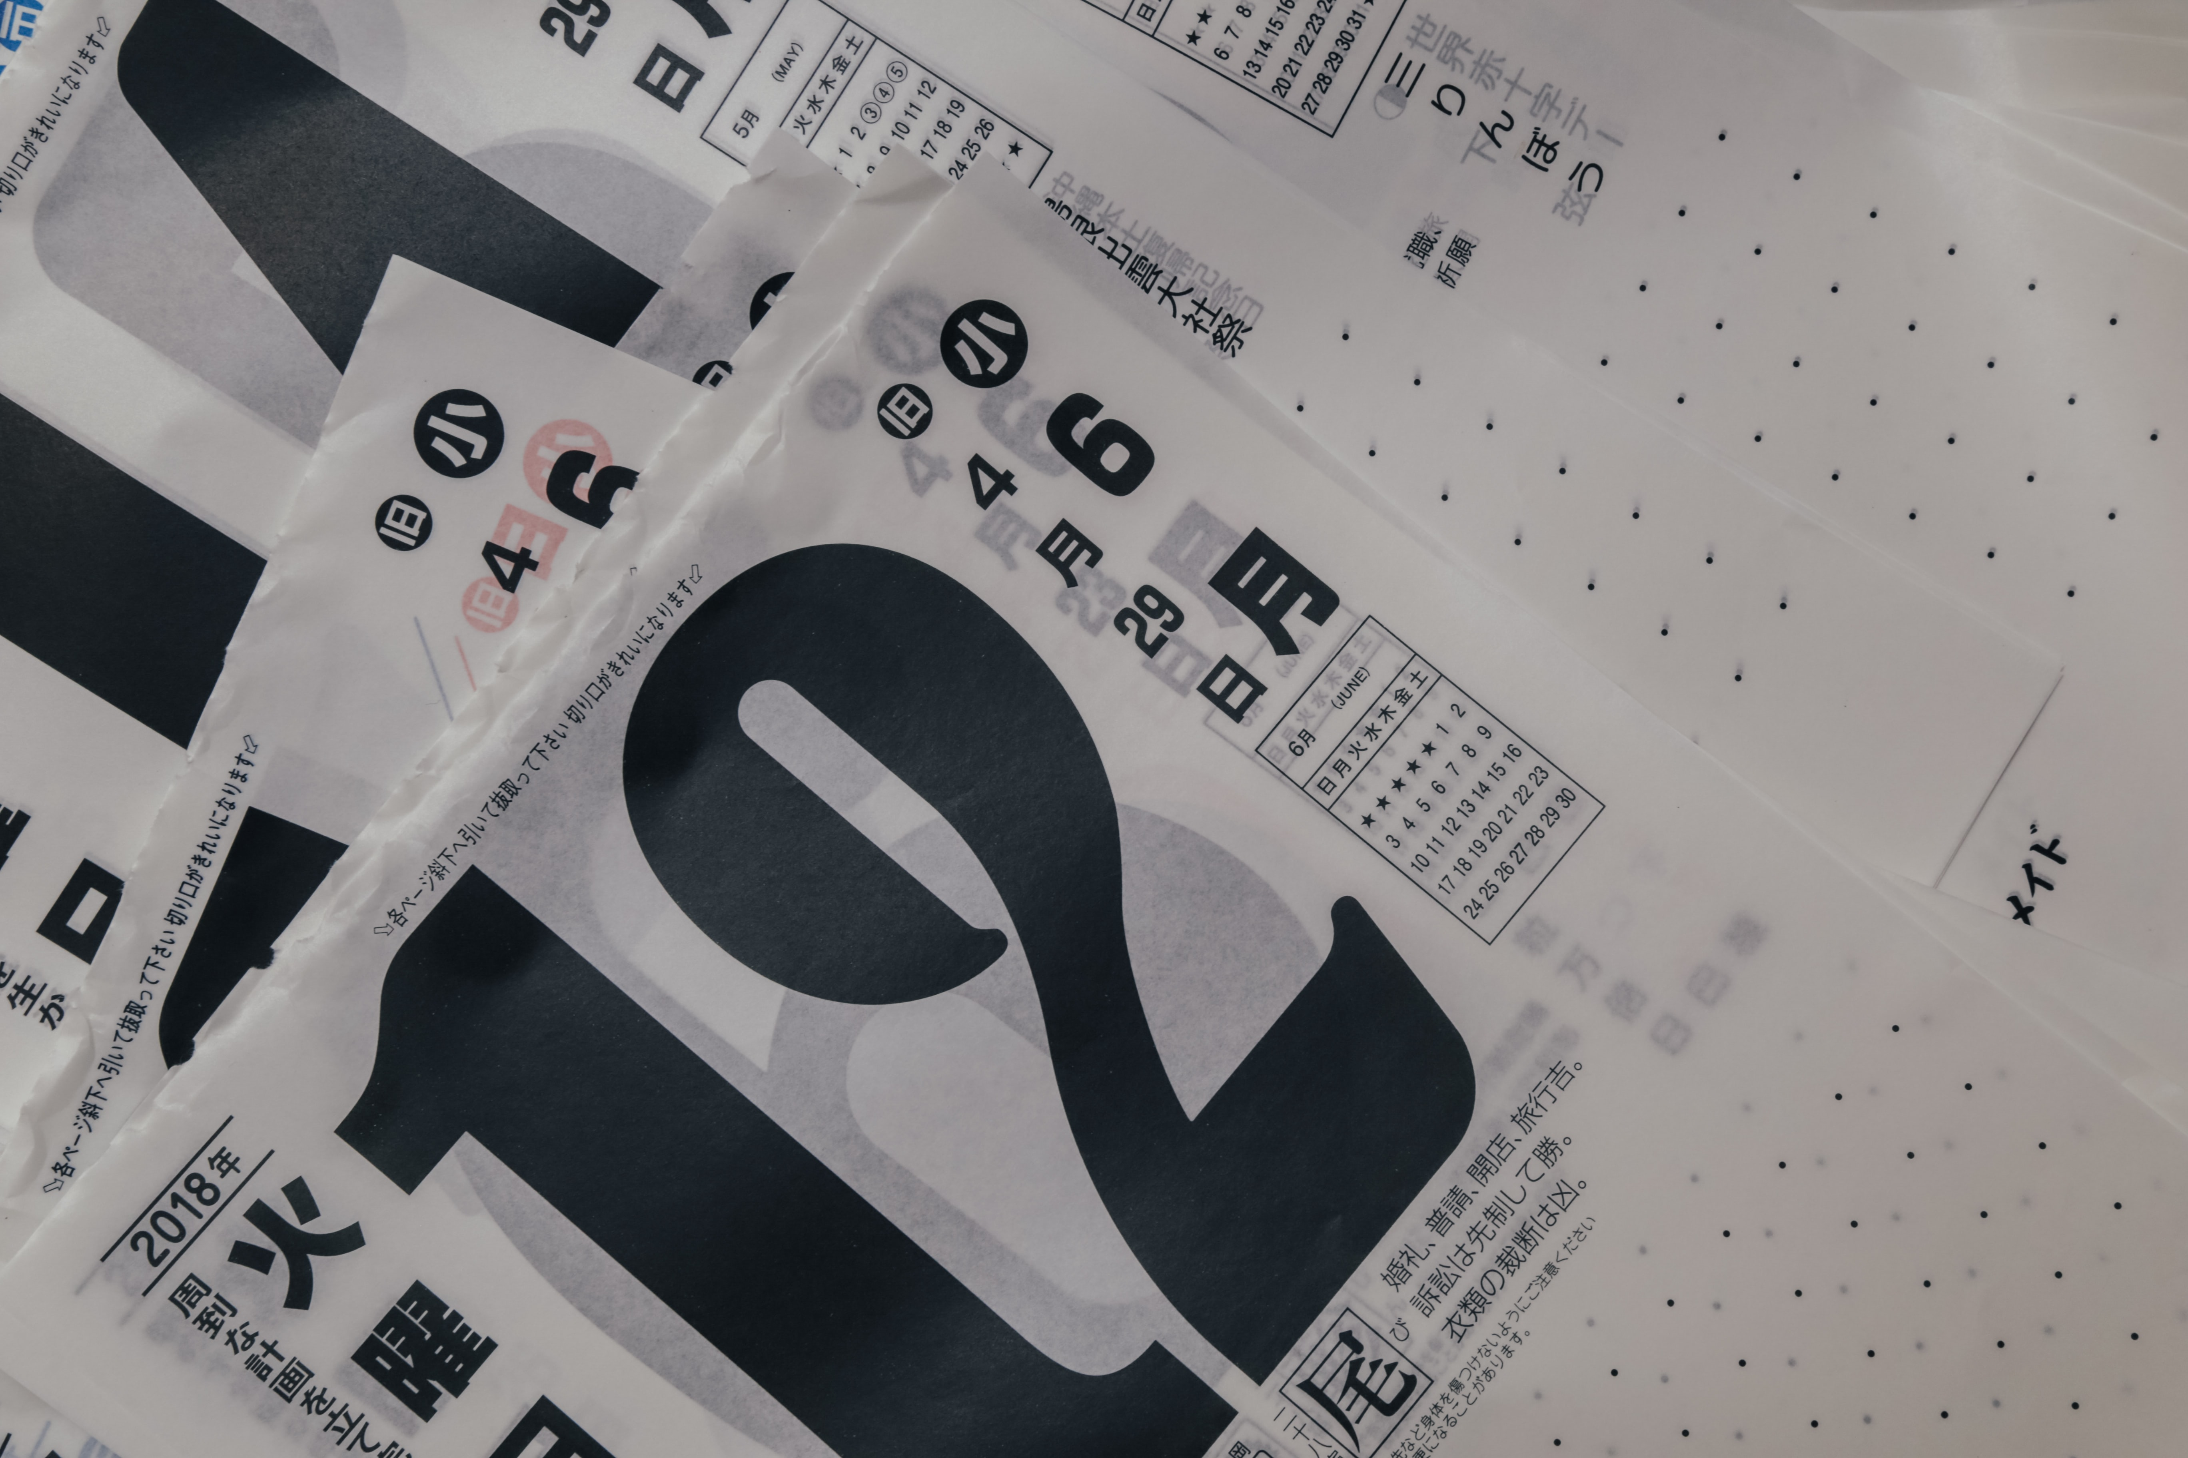

Первым делом нужно определить бюджет сборки и для каких задач она потребуется.
Работа в программах для графического дизайна в компании.
Бюджет около 200 000 р с периферией и ОС, ПО.
Критерии которым нужно следовать для подбора комплектующих:
Соотношение цена = качество.
Надежность и долговечность.
Гибкость к изменению и улучшению конфигурации.
«дружественность» ОС и ПО, обусловливающая возможность работы с ней пользователя без специальной профессиональной подготовки.

Slide 3

В свою сборку мы выбрали процессор Intel Core i7-11700F со следующими характеристиками:
Сокет: LGA 1200
Частота: 2.5 ГГц / 4.9 TurboBoost
Число ядер: 8 ядер / 16 потока
Максимальная частота оперативной памяти: 3200 МГц
Количество каналов: 2
TDP: 65 Вт
Цена: 28 999 ₽

Slide 4
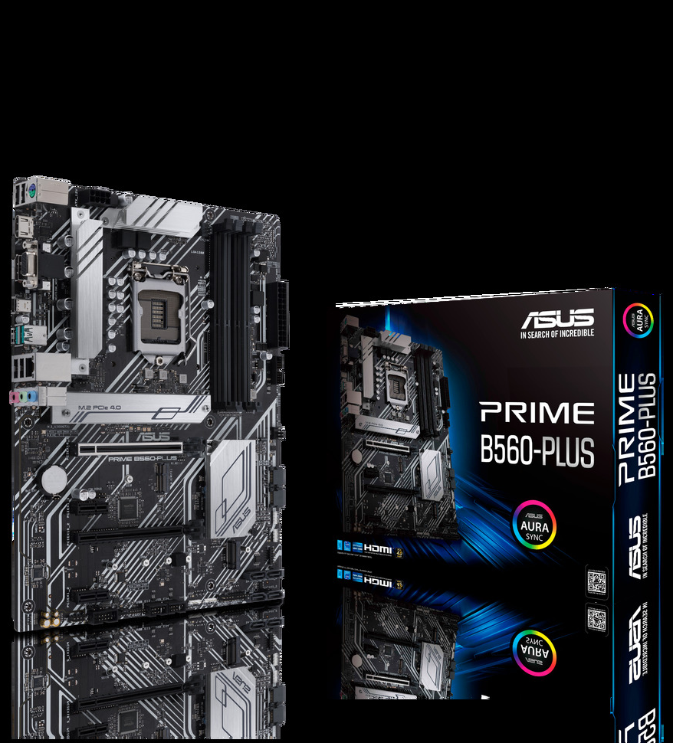
Материнская плата ASUS PRIME B560-PLUS
Чипсет: Intel B560
Количество слотов памяти: 4 шт
Количество каналов памяти: 2
Частота оперативной памяти: 2933 МГц/ 4600 в разгоне
Количество разъемов M.2: 2
Основной разъем питания: 24-pin
Разъем питания процессора: 8 pin
Цена: 10 999 ₽

Slide 5
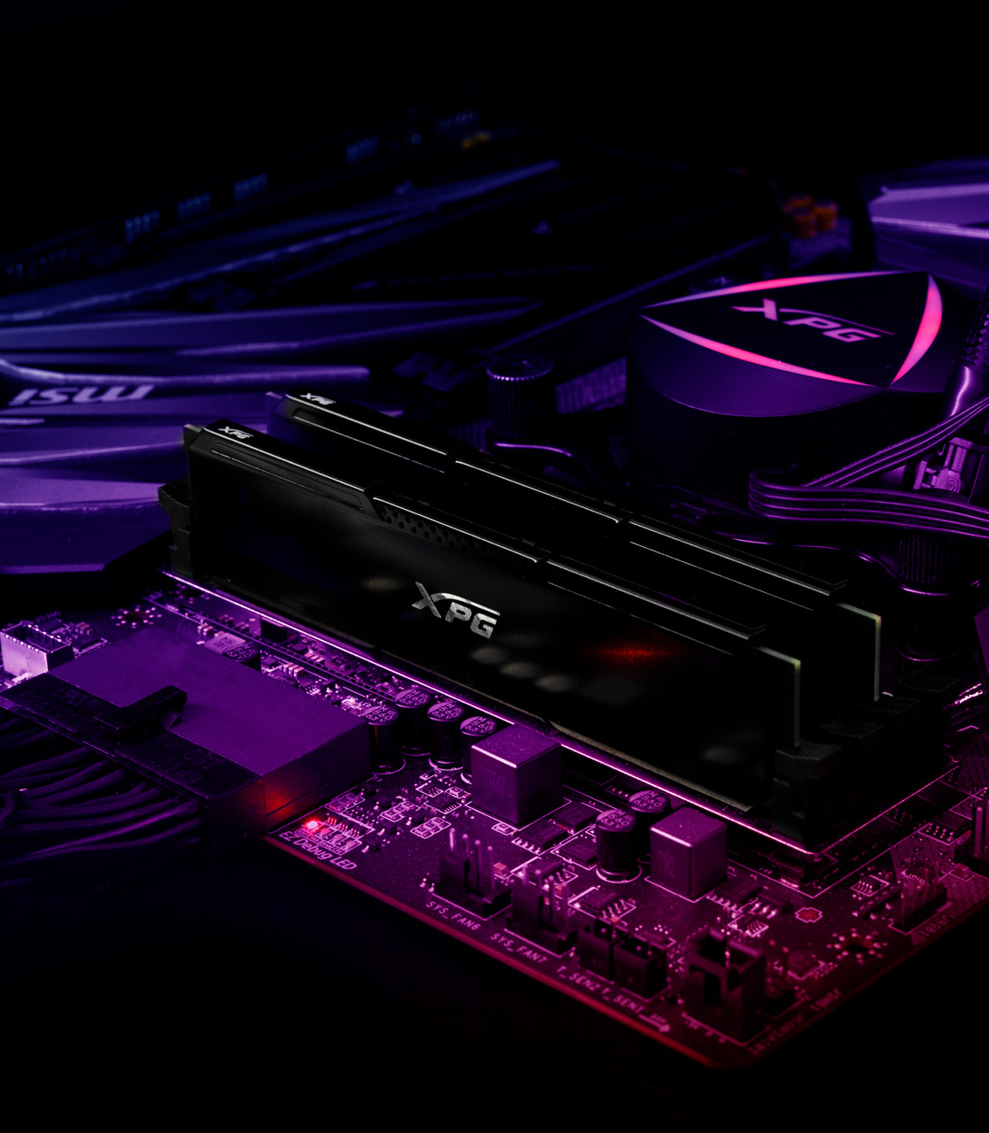
Оперативная память A-Data XPG GAMMIX D20
Объем памяти: 16 гб
Частота: 3200 МГц
Тайминги: 16-20-20
Кол-во модулей памяти: 2
Общий объем памяти: 32 гб
Цена: 11 798 ₽

Slide 6
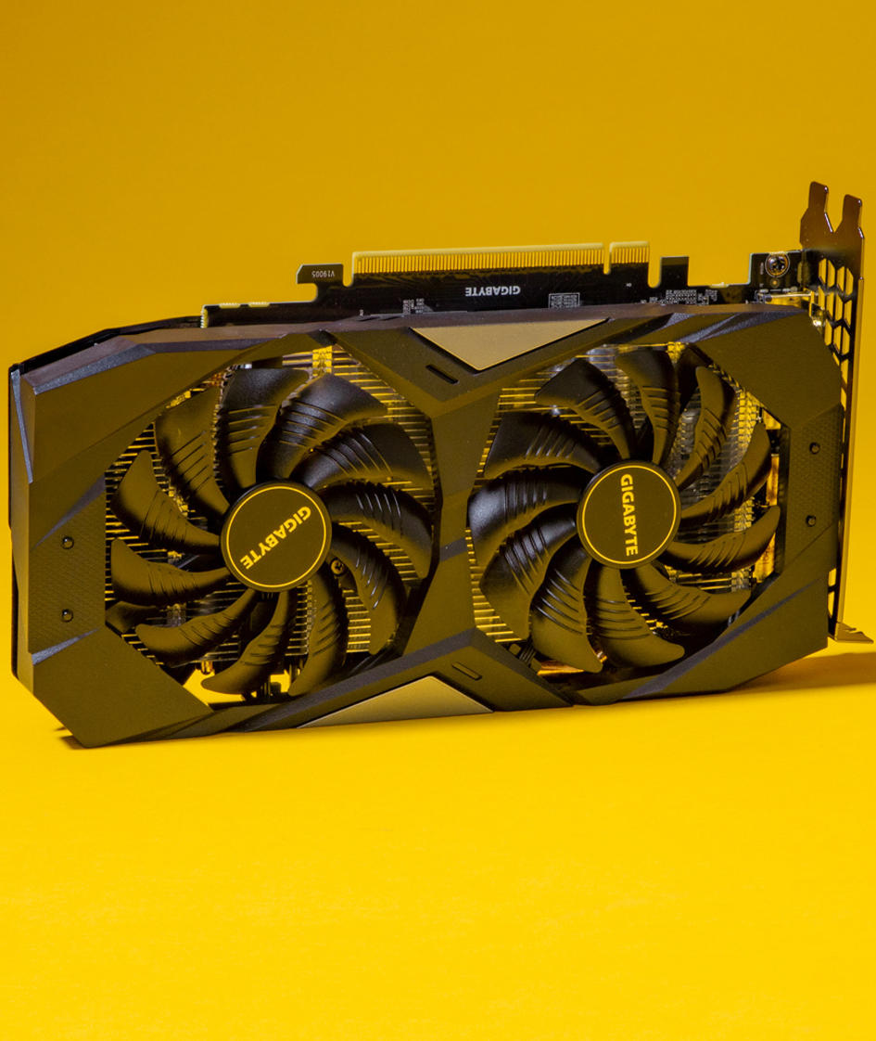
Видеокарта GIGABYTE GeForce GTX 1660 SUPER OC
Техпроцесс: 12 нм
Объем видеопамяти: 6 гб
Тип памяти: GDDR6
Разрядность шины памяти: 192 бит
Макс чистота: 1830 МГц
Разъемы дополнительного питания: 8-pin
Цена: 37 499₽

Slide 7
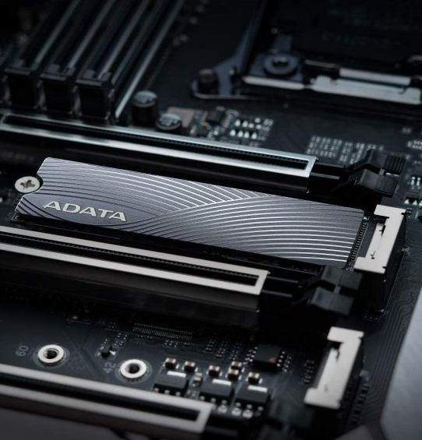
SSD M2 A-Data Swordfish
Объем накопителя: 250 гб
Чтение: 1800 Мбайт/сек
Запись: 900 Мбайт/сек
Цена: 3 299₽

Slide 8
Жесткий диск Seagate BarraCuda
Объем накопителя: 1 тб
Максимальная скорость передачи данных: 210 Мбайт/сек
Объем кэш-памяти: 64 МБ
Скорость вращения шпинделя: 7200 об/мин
Цена: 4 299₽

Slide 9
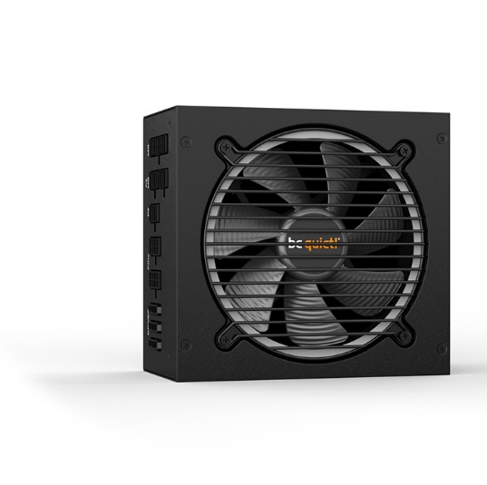
Блок питание be quiet! Pure Power 11 FM
Мощность: 750 Вт
Сертификат 80 PLUS: Gold
Основной разъем питания : 20 + 4 pin
Разъемы для питания процессора (CPU): 8 pin, 4+4 pin
Разъемы для питания видеокарты (PCI-E)
Цена: 9 999₽

Slide 10
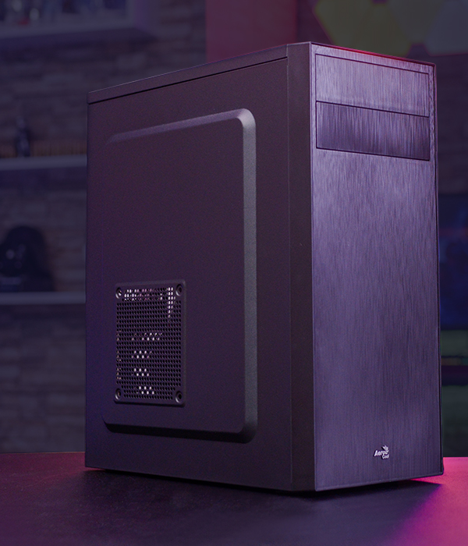
Корпус AeroCool CS-1103
Типоразмер корпуса: Standard-ATX
Цена: 2 499₽

Slide 11
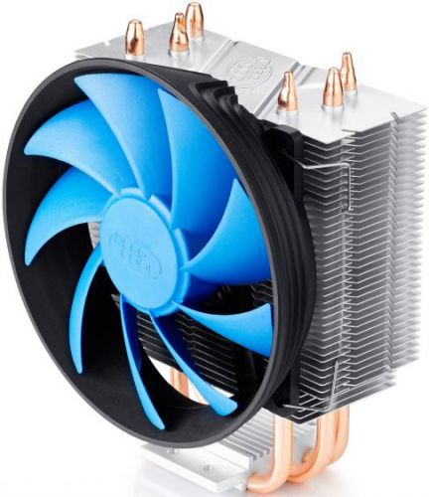
Кулер DEEPCOOL GAMMAXX 300
Рассеиваемая мощность: 130 Вт
Цена: 1 299₽

Slide 12
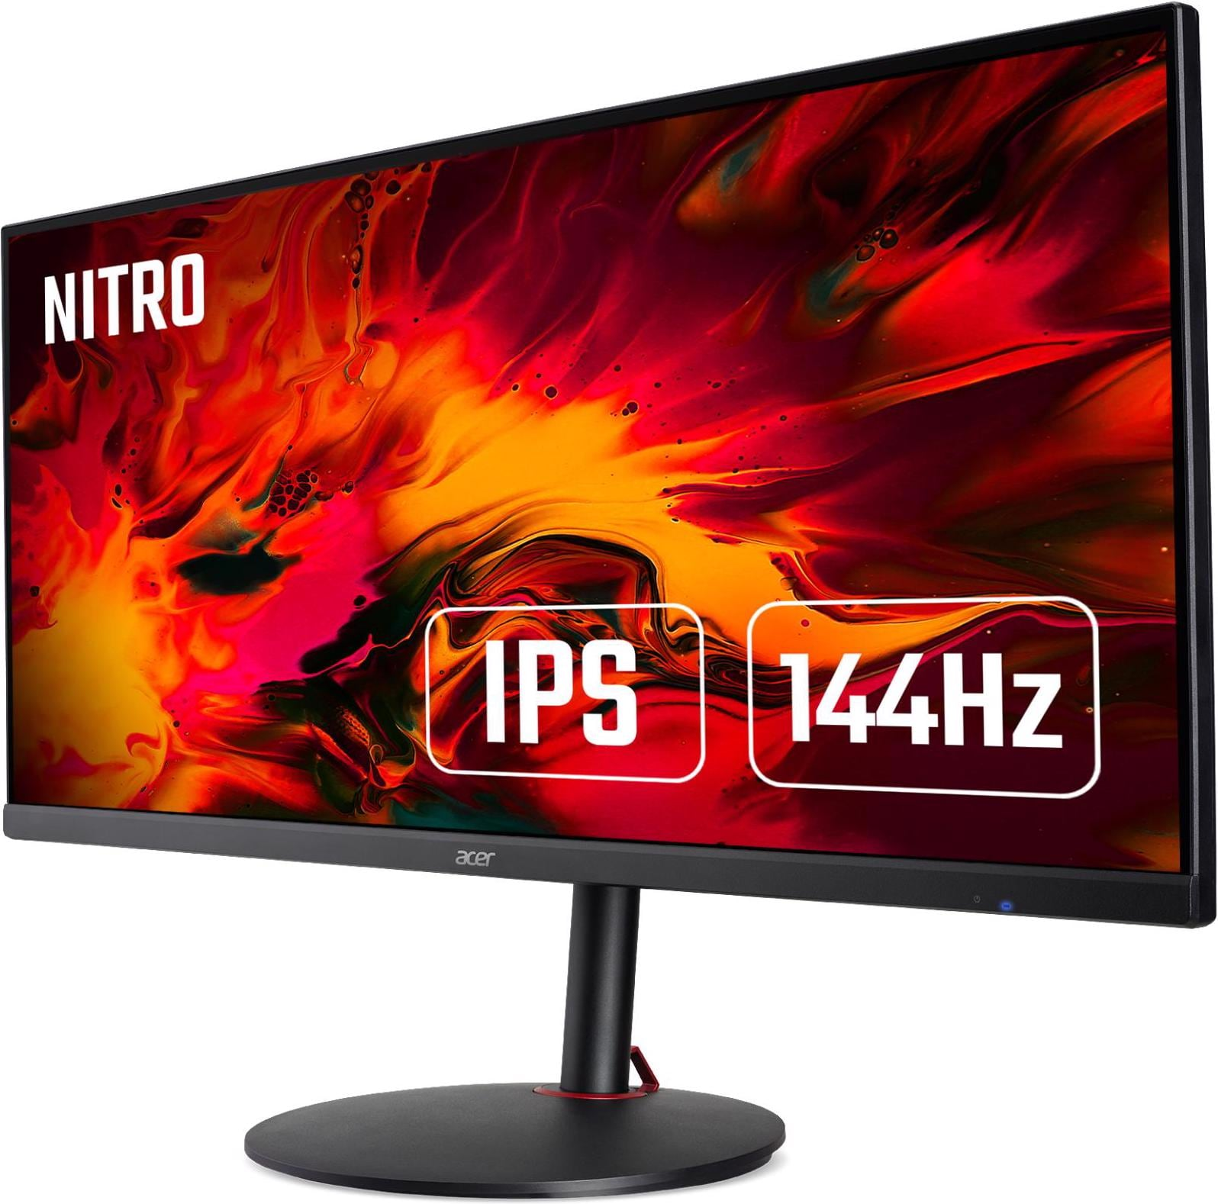
Монитор Acer Nitro XV340CKPbmiipphzx
Диагональ экрана: 34"
Максимальное разрешение: 3440x1440
Технология изготовления матрицы: IPS
Соотношение сторон: 21:9
Плотность пикселей: 109 ppi
Частота при максимальном разрешении: 144 Гц
Цена: 44 999₽

Slide 13
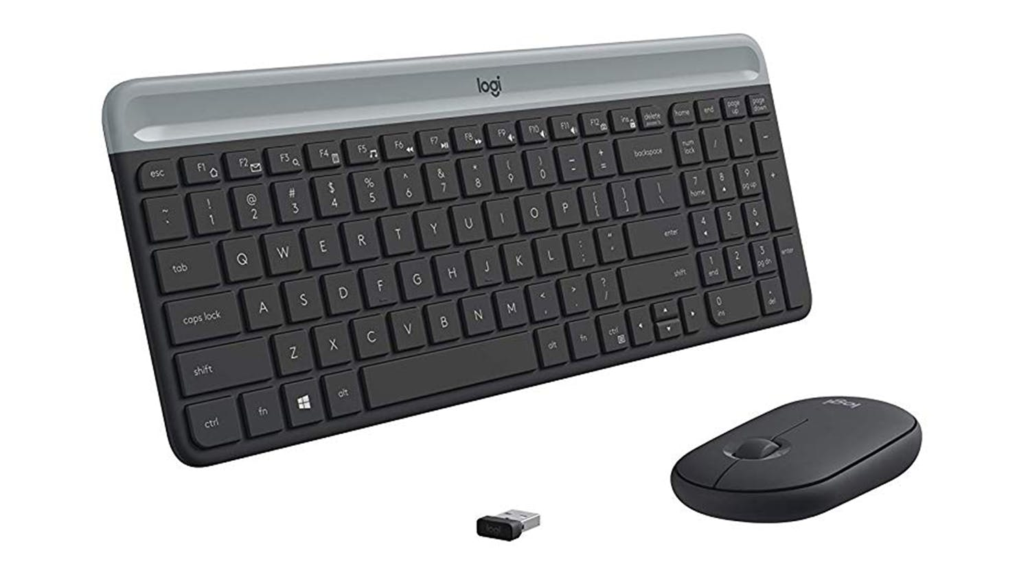
Клавиатура и мышь (комплект) Logitech Slim Wireless Desktop MK470
Тип подключение: Беспроводной
Цена:4 999₽

Slide 14
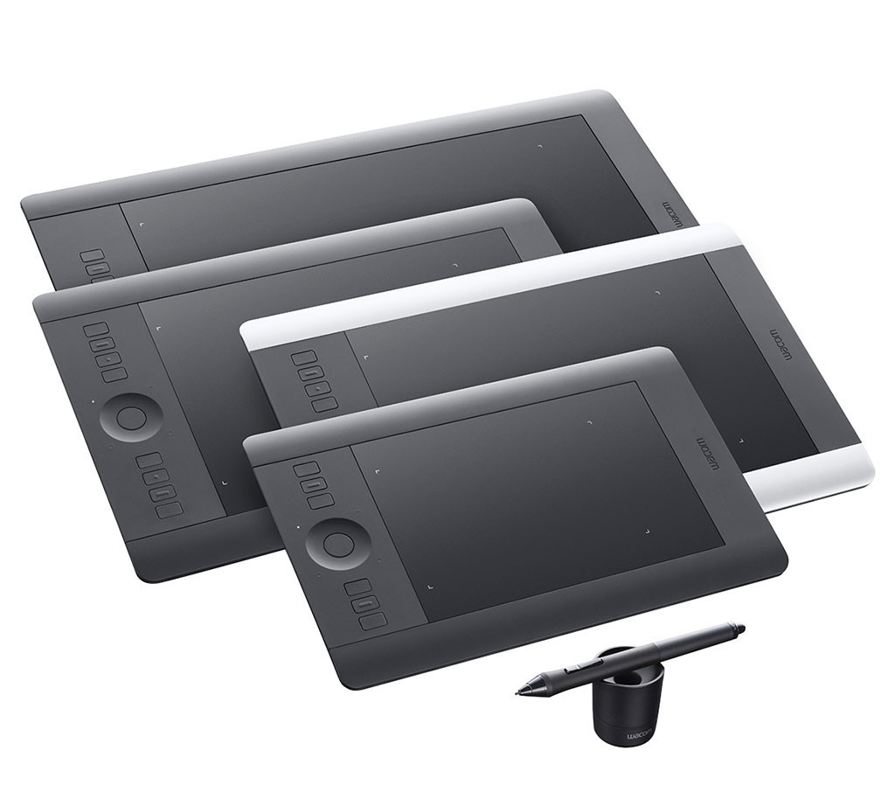
Графический планшет Wacom Intuos S Pro
Разрешение: 5080 lpi
Количество кнопок: 6 шт
Тип пера: пассивное
Угол наклона пера (градус): 60°
Чувствительность к нажатию: 8192 уровня
Цена:23 999₽

Slide 15
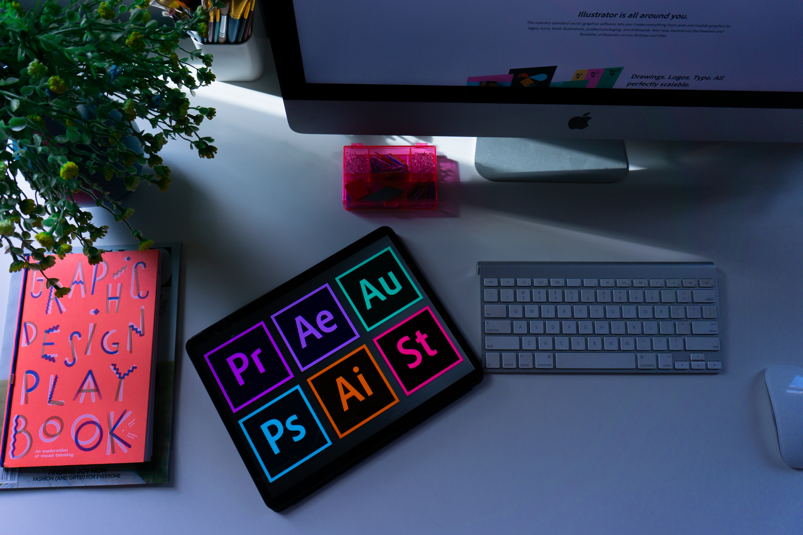
Прикладное ПО
OS Windows 10 Pro
14 490 ₽
Adobe Photoshop
Adobe XD
$54.99/месяц
Adobe Illustrator
Figma
Бесплатно
Итого:
199,177 ₽

